Slide 1
Hoofdstuk 3 Energie
3.1 Energie omzetten

Slide 2
Deze les
Start – H6 ‘Energie’
6.1 Energie gebruiken

Slide 3
§6.1 Energie gebruiken
Doelen:
Je kunt een aantal energieomzetters benoemen
Je bent bekend met de acht soorten energie die worden genoemd in deze paragraaf
Je kunt uitleggen wat Arbeid en Energie met elkaar te maken hebben.

Slide 4
§6.1 Energie gebruiken
Energie gaat nooit verloren.
Wel kan je het in verschillende vormen gebruiken
Of in verschillende vormen omzetten
Het omzetten van energie noemen we arbeid

Slide 5
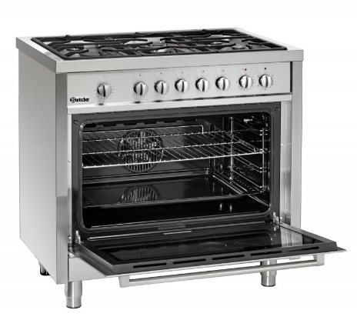
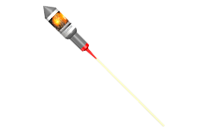
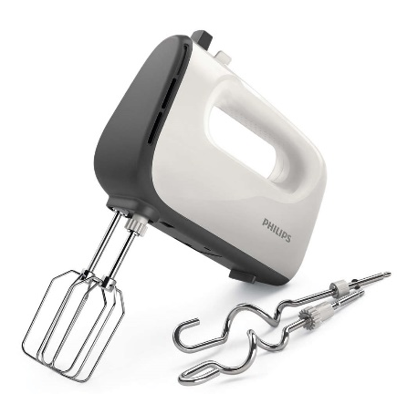
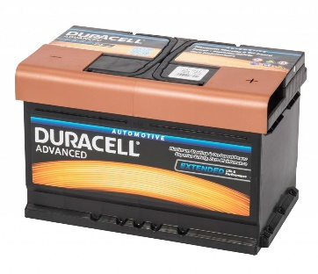
§6.1 Energie gebruiken
Energieomzetters
Neemt één soort energie op en geeft daar één of meer andere soorten energie voor terug

Slide 6
§6.1 Energie gebruiken
Energieomzetters
Jij bent ook een energieomzetter!
Voedsel = chemische energie
Chemische energie → beweging en warmte

Slide 7
§6.1 Energie gebruiken
Energieomzetters
Een energieomzetting kun je weergeven in een energie-stroomdiagram:

Slide 8
§6.1 Energie gebruiken
Soorten energie
Chemische energie
Licht
Elektrische energie
Spierenergie
Bewegingsenergie
Thermische energie

